Slide 1





РАЗДЕЛ «ФИНАНСОВАЯ ГРАМОТНОСТЬ
ДЛЯ БИЗНЕСА И НЕ ТОЛЬКО!» НА САЙТЕ РЕГИОНАЛЬНОГО ЦЕНТРА «МОЙ БИЗНЕС»
Направление практики: специальные проекты со СМИ, блогерами и в социальных сетях
Наименование субъекта: Сахалинская область
Автор практики: Отделение Банка России по Сахалинской области (Когут Иван Михайлович – заместитель управляющего – начальник экономического отдела Отделения Банка России по Сахалинской области), Региональный Центр «Мой бизнес»

Slide 2

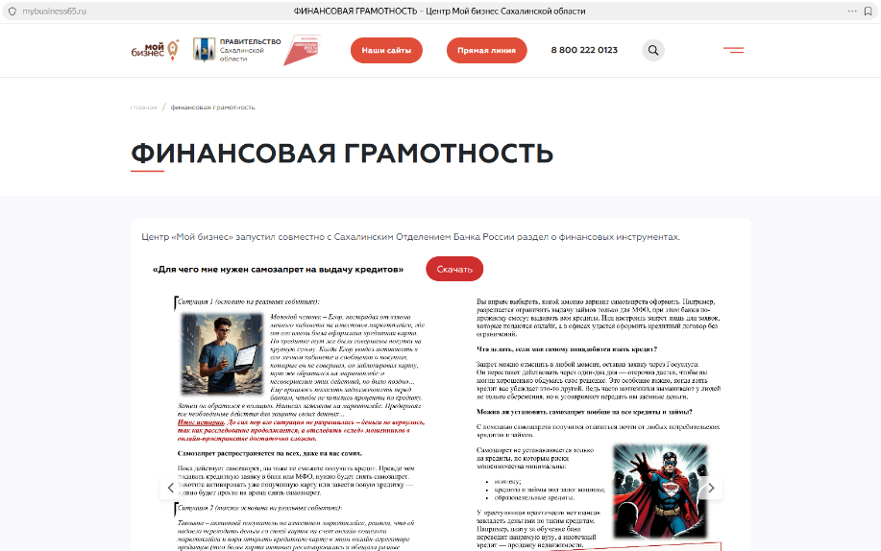
ЦЕЛЬ ПРОЕКТА
Повышение финансовой грамотности субъектов малого и среднего предпринимательства и самозанятых, содействие развитию финансовой культуры бизнес-среды для обеспечения финансовой устойчивости и увеличения рентабельности бизнеса, а также повышение финансовой грамотности различных целевых аудиторий.
ЦЕЛЕВАЯ АУДИТОРИЯ
1
Субъекты МСП
2
Самозанятые
3
Экономически активное
население
Notes:
В «В» может быть нужно «образовательного сообщества»?
«С» – в конце не хватает слова «населения»

Slide 3
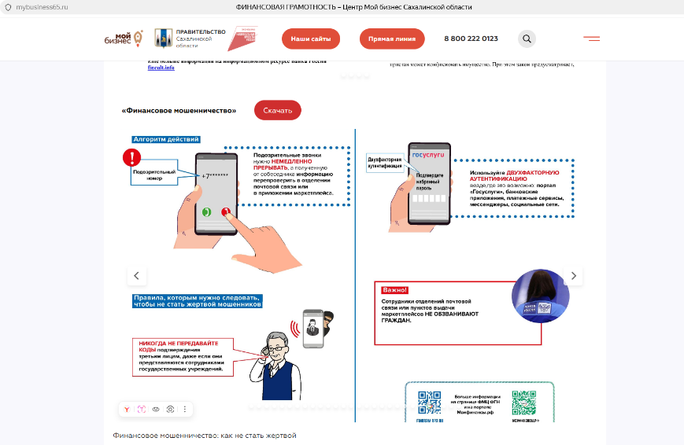
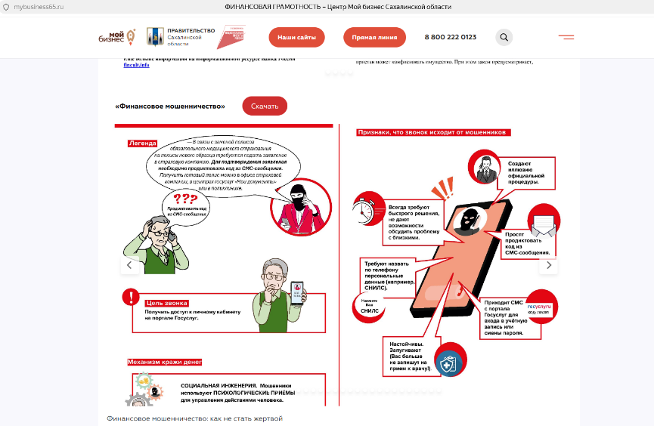
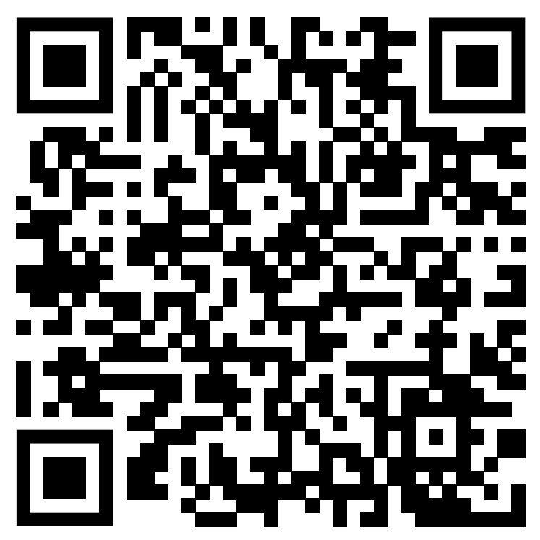
ДОСТИГНУТЫЕ РЕЗУЛЬТАТЫ ПРОЕКТА
2023 год
2025 год
За период 2023-2025 годы
Проект реализуется
с 2023 года по настоящее время.
Расширена тематика для взрослого населения на тему личных и семейных финансов. Осуществляется регулярное наполнение разделов. За 2025 год количество посетителей составило порядка 50 тысяч, количество просмотров – более 130 тысяч.
Количество посетителей составило почти 240 тысяч, количество просмотров – более 560 тысяч.
АКТУАЛЬНЫЕ ТЕМЫ РАЗДЕЛА:
Для чего мне нужен самозапрет на выдачу кредитов?
Ответственность предпринимателя
Финансовое мошенничество
Дропы – как распознать угрозу?
Инструменты для развития бизнеса
Notes:
1 пункт. Хочется поменять местами – внедрение и актуализация
2 пункт. Не понятно про разработку ПО по финансовой грамотности
3 пункт. 1 и 2 пункт можно объединить.
«в области раскрытия информации о финансовых услугах»

Slide 4


РАЗДЕЛ «ФИНАНСОВАЯ ГРАМОТНОСТЬ ДЛЯ БИЗНЕСА
И НЕ ТОЛЬКО!» НА САЙТЕ РЕГИОНАЛЬНОГО ЦЕНТРА «МОЙ БИЗНЕС»
Совместный проект Отделения Банка России по Сахалинской области, Регионального Центра «Мой бизнес» в г. Южно-Сахалинске и Министерства экономического развития Сахалинской области представляет собой отдельную страницу по финансовой грамотности на сайте регионального Центра «Мой бизнес».
Представители бизнеса могут получать информацию о различных источниках привлечения средств для развития бизнеса, а также о том как защитить себя и свой бизнес от финансового и кибермошенничества. Информация периодически обновляется и пополняется.
Повышение финансовой грамотности субъектов малого и среднего предпринимательства позволит повысить их уверенность в своих действиях как на этапе старта, так и на протяжении всей жизнедеятельности компании, а также минимизировать потери и увеличить доходность бизнеса, что, в свою очередь, влияет на нормальное функционирование и рентабельность бизнеса в регионе.
Сотрудники Отделения Банка России выступают экспертами при подготовке материалов для страницы по финансовой грамотности на сайте.

Slide 5

ВОЗМОЖНОСТИ И ИНСТРУМЕНТЫ
ДЛЯ ТИРАЖИРОВАНИЯ:
РАЗДЕЛ «ФИНАНСОВАЯ ГРАМОТНОСТЬ
ДЛЯ БИЗНЕСА И НЕ ТОЛЬКО!» НА САЙТЕ РЕГИОНАЛЬНОГО ЦЕНТРА «МОЙ БИЗНЕС»
Сайт регионального Центра «Мой бизнес».
Использование материалов на занятиях по финансовой грамотности для субъектов МСП и самозанятых.

